Slide 1
Муниципальное бюджетное учреждение дополнительного образования
«Дом детского творчества»
"Влияние создания новых мест в МБУДО «Дом детского творчества» для реализации дополнительных общеобразовательных общеразвивающих программ
в рамках федерального проекта
«Успех каждого ребенка»"

Slide 2
Программа «Новые места» в рамках Федерального проекта «Успех каждого ребенка»:
1. Робототехника
2. Человек и его здоровье
Благодаря федеральному проекту по каждой заявленной программе мы получили новое оборудование!

Slide 3
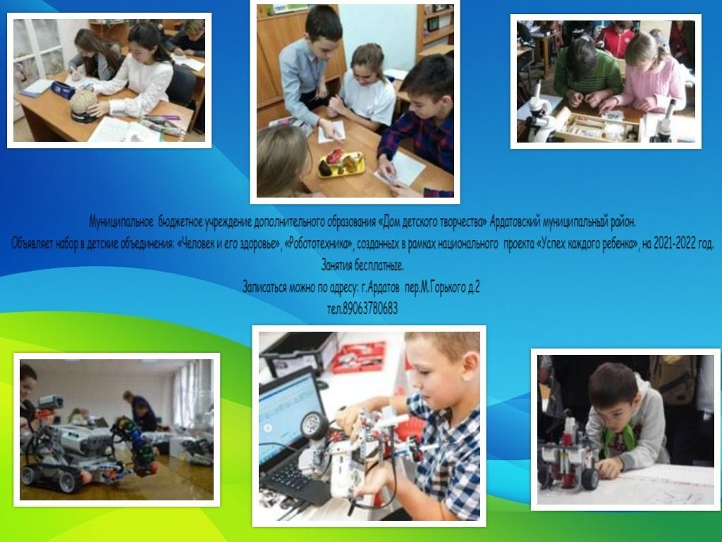

Slide 4
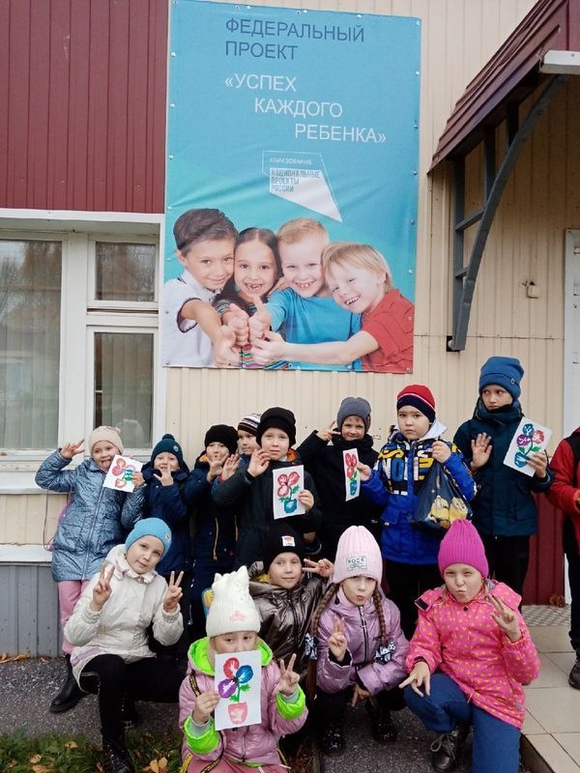

Slide 5

Материально-техническое обеспечение программы «Робототехника»
Базовый набор Mindstorms EV3 lego Education
Ресурсный набор Lego Mindstorms EV3
Зарядное устройство Lego Education
Набор соединительных кабелей Mindstorms Ev3 lego
Ноутбук ученика и учителя HP 15-dw1036ur
Проектор Epson Eb-X49-
Флипчарт c набором маркеров
Большой сервомотор Lego Education EV3
Ультразвуковой датчик EV3

Slide 6
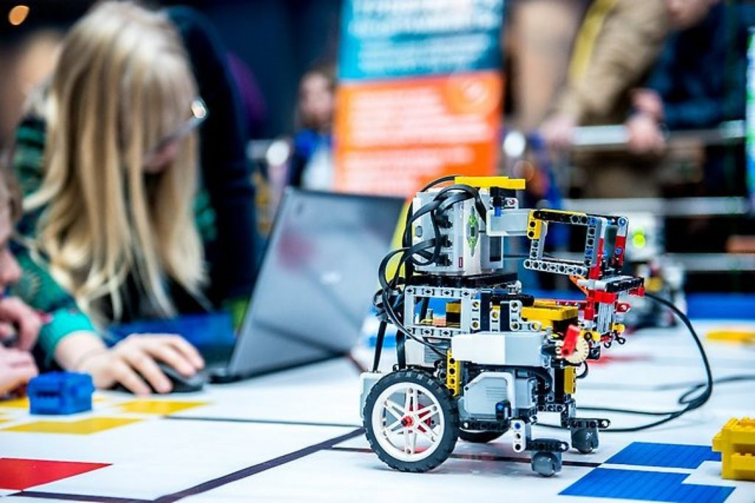
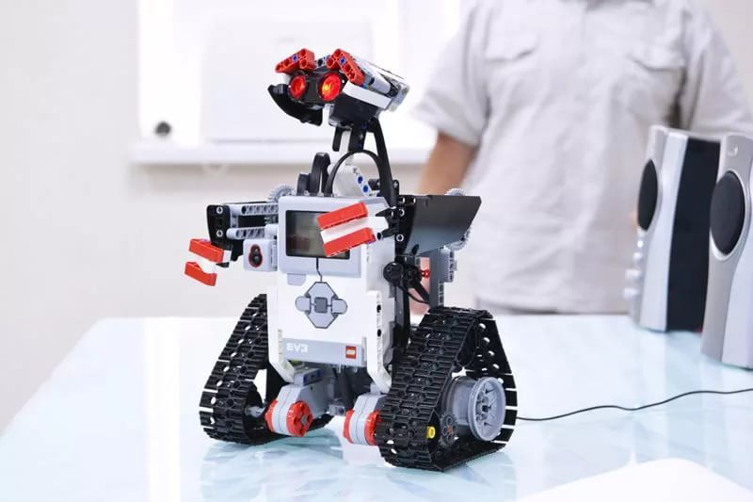
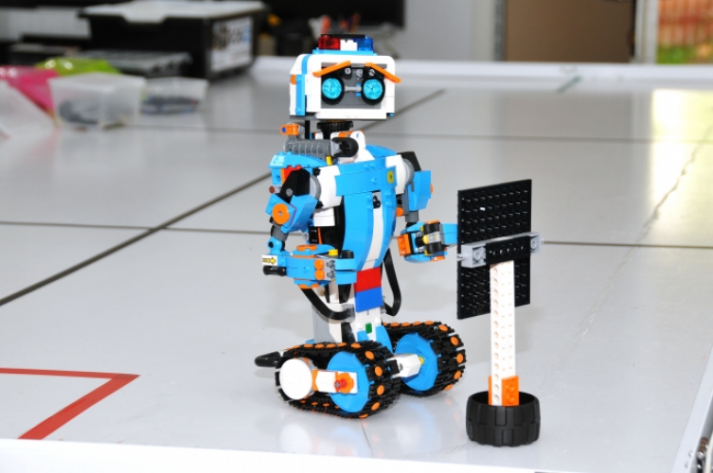

Slide 7
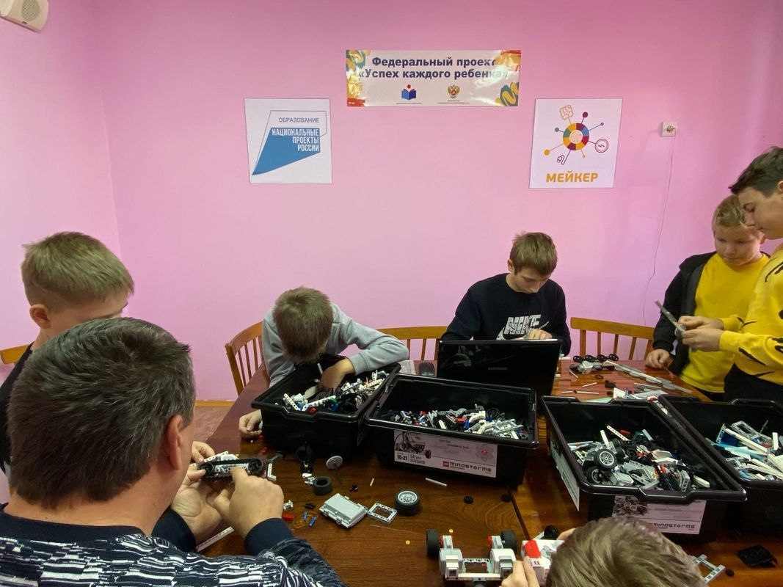
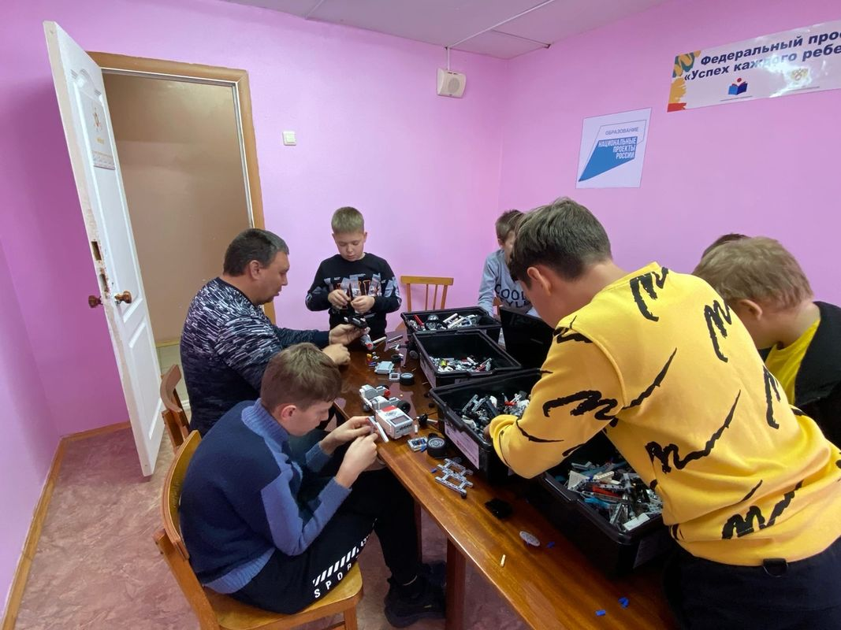
Новое оборудование позволило улучшить образовательный процесс, заинтересовать ребят, которые приходят не первый год.

Slide 8

Материально-техническое обеспечение программы «Человек и его здоровье»
Ноутбуки
Тренажер-манекен «Максим»
Анатомическая модель глаза
Анатомическая модель уха
Модель желудка в разрезе
Модель локтевого сустава подвижная
Модель носа в разрезе
Модель почки в разрезе
Модель сердца (демонстрационная)
Микроскоп световой
Набор микроскопических препаратов «Анатомия и физиология»
Набор «Органы чувств»

Slide 9
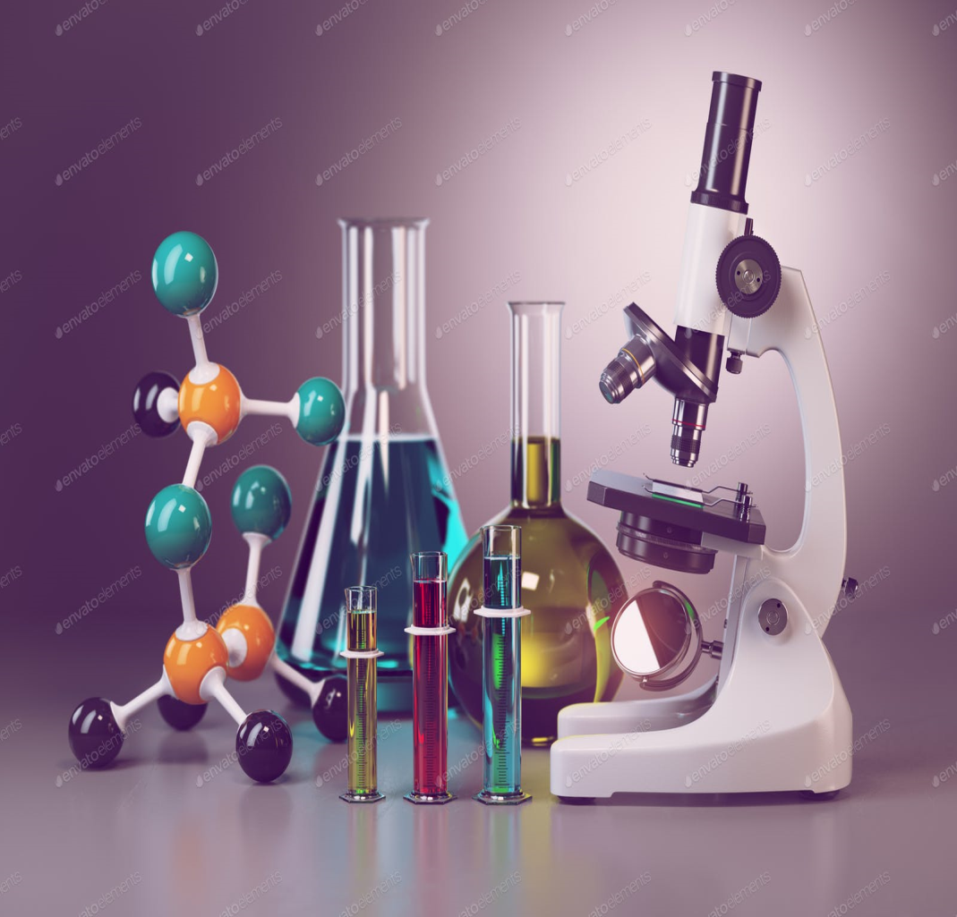
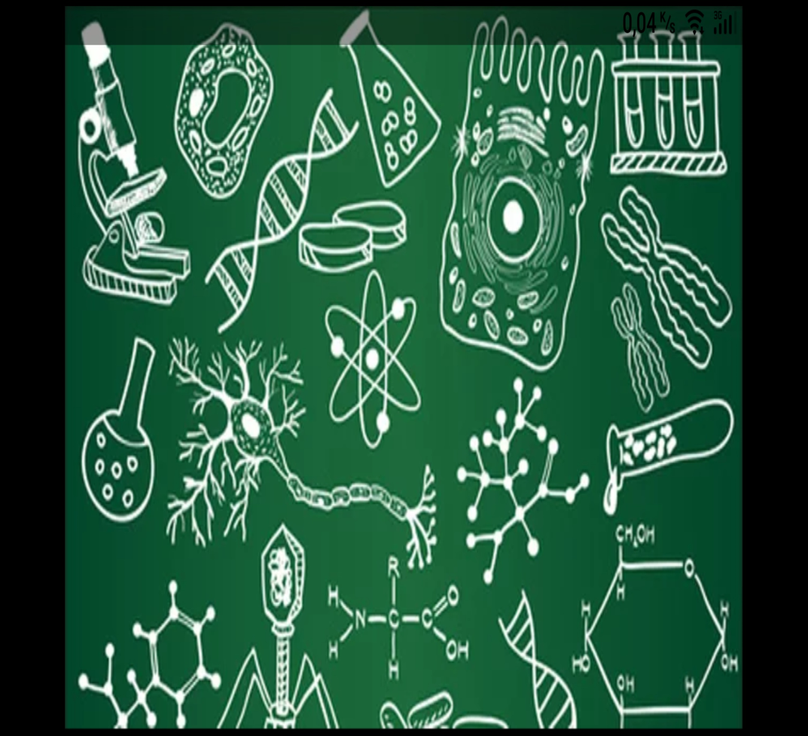
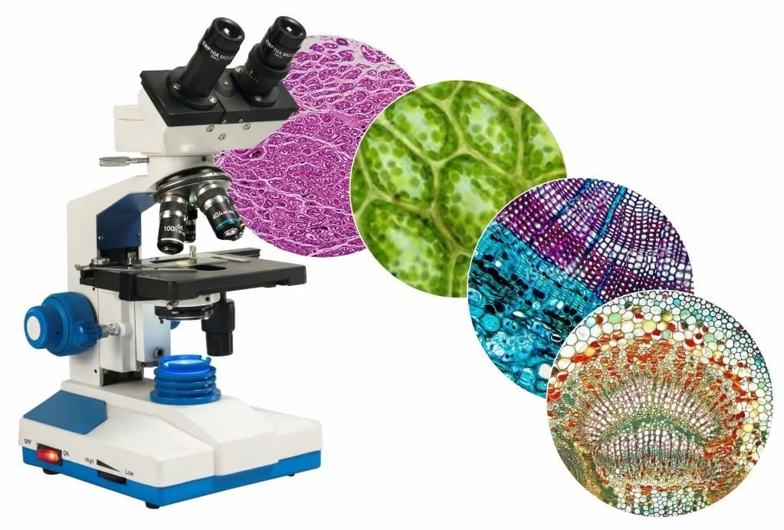

Slide 10
